Slide 1


CAMPOS CLINICOS CENTROS DE ALTA COMPLEJIDAD EN SALUD
Coordinadora de Escuela
Janet Gonzalez Muller

Slide 2
CONTENIDOS
Normativa Interna para estudiantes de las carreras del área de la salud
Manual de ingreso a campo clínico
Procedimiento de actuación ante denuncias sobre acoso sexual, laboral, violencia de género y discriminación arbitraria.
Protocolo de accidente cortopunzante
TEST IAAS

Slide 3
Normativa Interna para estudiantes de las carreras del área de la salud
Normativa Interna para estudiantes de las carreras del área de la salud https://drive.google.com/file/d/1ZYkGejsGXJ64MJlTk9BHBw0MAzOdlaFF/view?usp=drive_link
Firma de Normativa: https://forms.gle/qmLWr4g6hF4XqHip6

Slide 4
Manual de ingreso Campos Clínicos
A continuación, se detalla la documentación mínima solicitada por todos los campos clínicos, tanto de APS como de CSAC
● Nómina para el registro de datos de estudiantes y/o docentes supervisoras/es de Escuela o con horas mixtas.
● Certificado de vacunación contra el virus de la hepatitis B (esquema completo, es decir, 3 dosis).
● Certificado o comprobante de vacunación contra el virus de la influenza, correspondiente al año en que se realizará el paso por campo clínico.
● Certificado o comprobante de vacunación contra el virus SARS-COV-2 (COVID-19) con al menos 4 dosis (sólo aplica para CSAC).
● Programa de curso.
● Instrumentos de evaluación (rúbricas, pautas de cotejo, etc.).
● Programa de actividades clínicas.

Slide 5
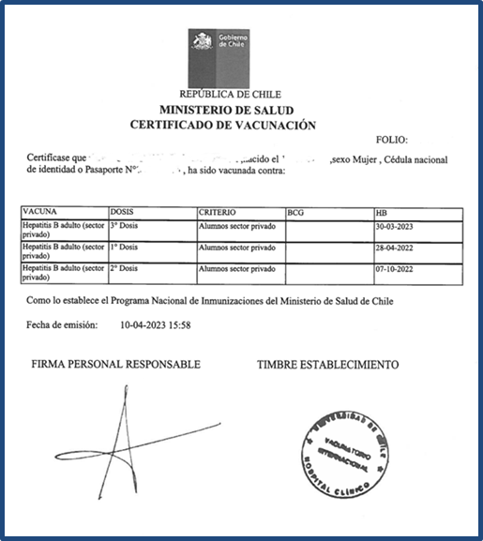
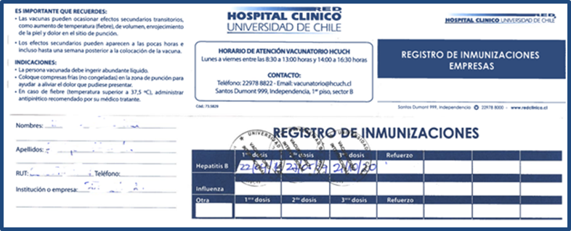
Medios de verificación Inmunización

Slide 6
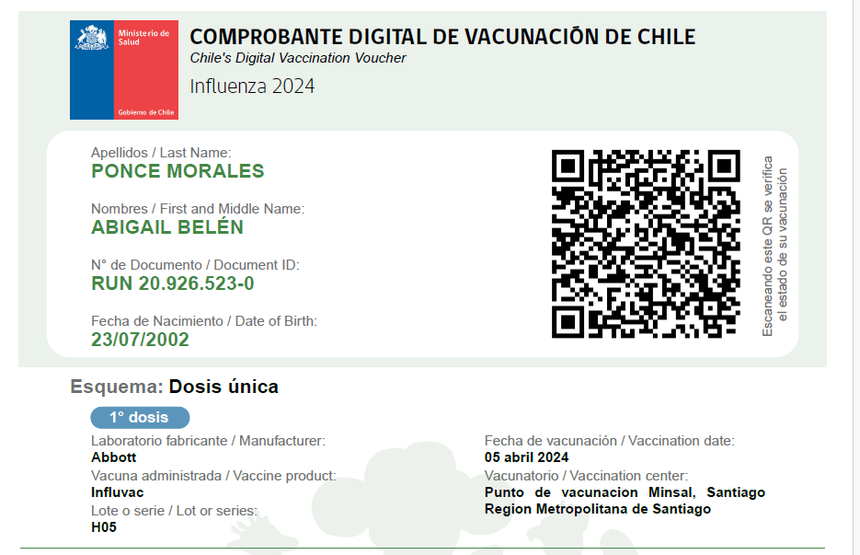
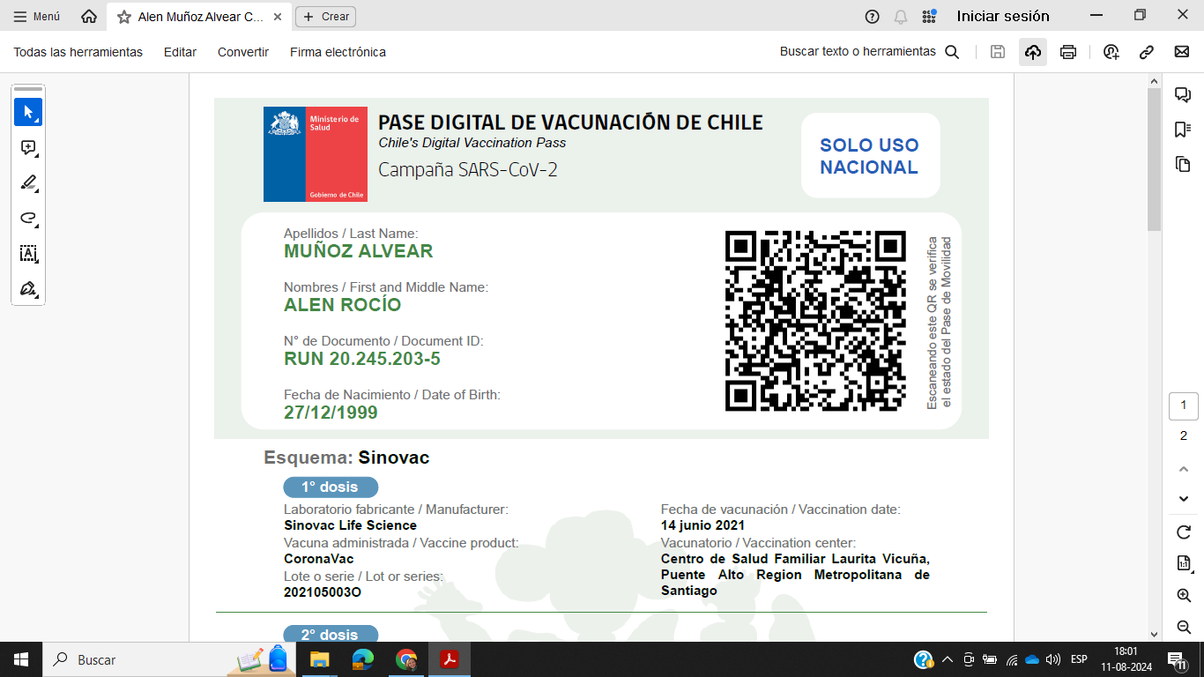
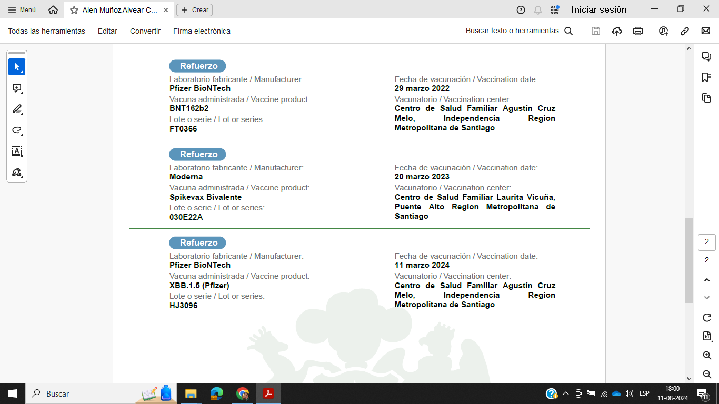
Medios de verificación Inmunización Influenza y Covid 2024

Slide 7
TEST IAAS
Cada centro solicita o no este tipo de test
HLT: 24 horas antes del ingreso. Código QR.
HSJDD: test en drive: 80 % exigencia
HSJ: test en link, realizar 10 días antes del ingreso, 100 % exigencia. Código 33.
HCSBA: 4 cursos de IAAS
El 60 % estudiantes reprueban al primer intento

Slide 8
Procedimiento de actuación ante denuncias sobre acoso sexual, laboral, violencia de género y discriminación arbitraria.
ANTECEDENTES:
En el marco de la ley 21.369 que regula el acoso sexual, la violencia y la discriminación de género en el ámbito de la educación superior, es que la Universidad está mandatada a adoptar medidas conducentes a prevenir, investigar, sancionar y erradicar las conductas antes señaladas.
Actualmente, contamos con el procedimiento de actuación ante denuncias sobre acoso sexual, violencia de género, acoso laboral y discriminación arbitraria en campos clínicos.
Este incluye un formulario de denuncia.
El anterior procedimiento se enmarca dentro de la política para prevenir el acoso sexual en la Universidad de Chile y el protocolo de actuación ante denuncias sobre acoso sexual, acoso laboral, violencia de género y discriminación arbitraria.

Slide 9
Procedimiento de actuación ante denuncias sobre acoso sexual, laboral, violencia de género y discriminación arbitraria.
Informar eventos ocurridos en campos clínicos
ROL ESTUDIANTE
Generación de denuncia
El estudiante enviará documento en formato pdf., para generar la denuncia sobre la situación involucrada
Envío denuncia vía correo electrónico
Se envía denuncia vía correo electrónico, al Director de escuela con copia al
Coordinador de campos clínicos

Slide 10
Procedimiento de actuación ante denuncias sobre acoso sexual, laboral, violencia de género y discriminación arbitraria.
Informar eventos ocurridos en campos clínicos: PROCEDIMIENTO
ROL COORDINADORA/OR
Envío denuncia a dirección clinica
El referente de DC, puede aportar otros antecedentes de ser necesario.
El coordinador informa denuncia a través de formulario “Notificación de eventos adversos y otros”, en dicho registro se adjunta el documento enviado por el/la estudiante.
Recopilación de antecedentes y envío de denuncia a Dirección Jurídica de la FMUCH
Inicio de aceptación o desestimación de denuncia
Dirección de jurídica de FMUCH evaluara la denuncia e informará al Director Clínico y referente de DC. Se deberá informar a CC si no se dará curso a la denuncia.

Slide 11
Procedimiento de actuación ante denuncias sobre acoso sexual, laboral, violencia de género y discriminación arbitraria.
Informar eventos ocurridos en campos clínicos: PROCEDIMIENTO
Notificación de denuncia a campo clínico
El referente de DC junto a la CC, evaluaran las medidas necesarias para no exponer al estudiante a una nueva conducta de acoso. En caso de acoso sexual, discriminación arbitraria, se podrá contar con asesoría DIGEN.
El referente de DC, informará a la Unidad asistencial docente del centro, mediante correo electrónico.
Evaluación de medidas a tomar
Establecimiento de medidas con el campo clínico
El referente DC se comunicará con referente RAD del centro de salud para consensuar e informar de las medidas a tomar con el/la estudiante.
Notificación a escuela de medidas acordadas
El referente de DC comunicara a DE y CC sobre las medidas adoptadas.

Slide 12
Importante!
El curso de acción de la denuncia en campo clínico, luego de realizado el siguiente procedimiento, no es responsabilidad de Dirección Clínica de la FMUCH, si no que esto atañe al campo clínico.
Por otra parte, es responsabilidad de cada escuela de informar al estudiante involucrado respecto de las medidas que fueron tomadas frente a su denuncia.
Protocolo para lectura: https://drive.google.com/file/d/1hA7FbkCQvywNqXKE23EKBS0W1g6WyBy_/view?usp=drive_link
Presentar formulario Denuncia: https://docs.google.com/document/d/1OS_9MXxgnU1xiqEjpI_BXD7H6l7q-Xdn/edit?usp=drive_link&ouid=102910778552989190629&rtpof=true&sd=true

Slide 13
PROCEDIMIENTO DE MANEJO ANTE EXPOSICION CON RIESGO BIOLÓGICO
PARA INSTITUCIONES EN CONVENIO
HOSPITAL CLINICO DE LA UNIVERSIDAD DE CHILE (ACP)
Responsabilidad del/la Interno/a (y/o estudiante curricular en turno)
El afectado que sufrió el accidente cortopunzante, deberá concurrir de forma inmediata, idealmente ANTES QUE SE CUMPLAN 2 HORAS, de haber ocurrido el hecho, al Hospital Clínico de la Universidad de Chile ubicado en la comuna de Independencia y presentarse en Admisión del SERVICIO DE EMERGENCIA, localizado en el primer piso sector D cuya entrada se encuentra por Avenida La Paz #1000 y solicitar la atención por ACP. Leer protocolo.
No es responsabilidad del tutor docente clínico

Slide 14
¿DUDAS?

